Slide 1
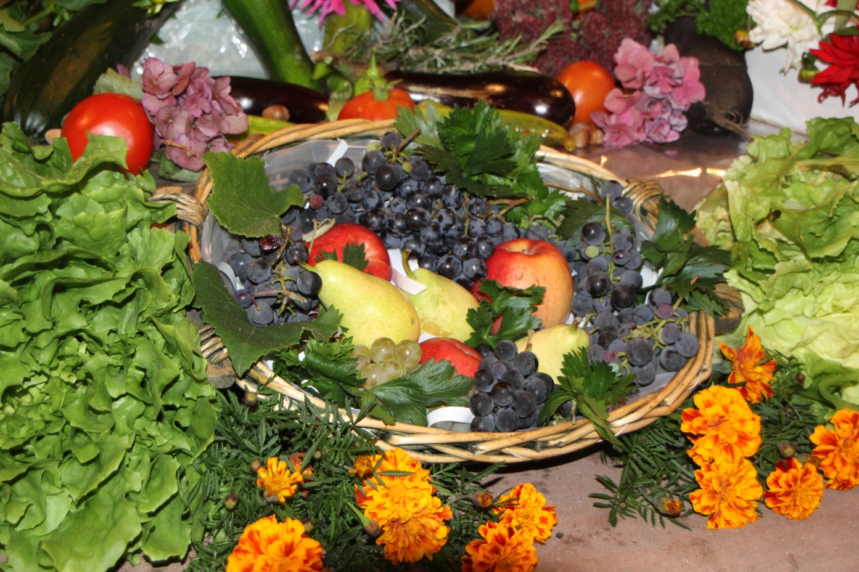
Culte des Récoltes
« Les yeux sur toi, les affligés espèrent tous,
tu leur donnes la nourriture au temps voulu. » Psaume 145/15

Slide 2
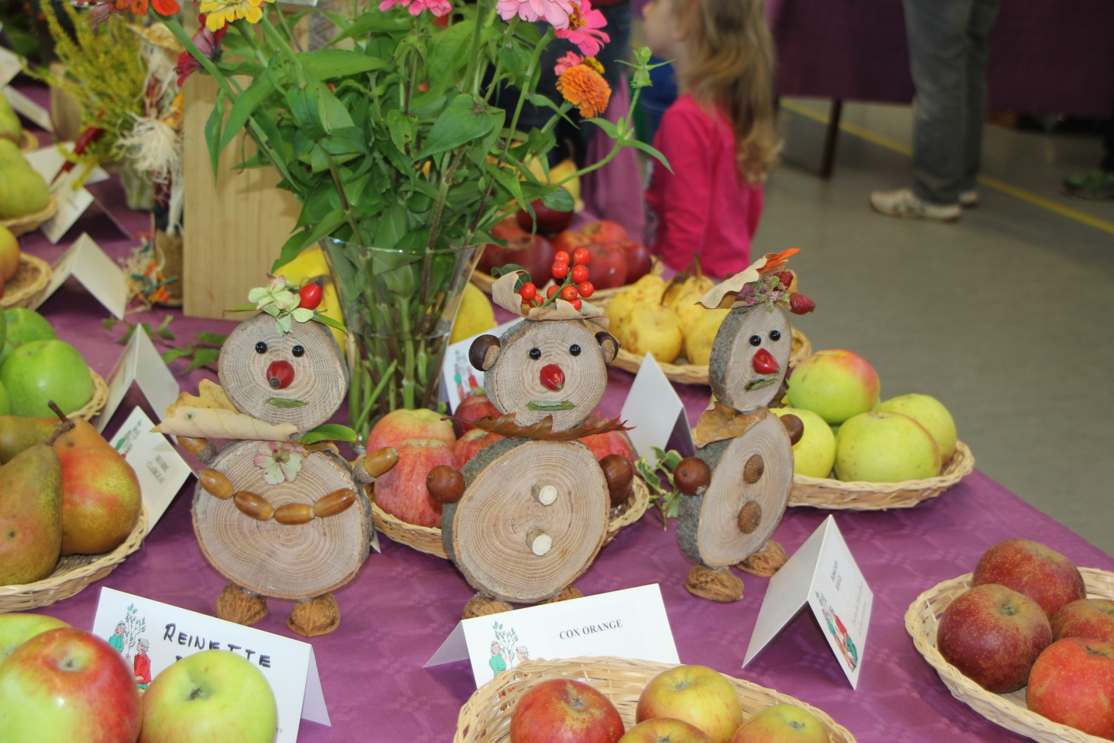
Culte des Récoltes
« Les yeux sur toi, les affligés espèrent tous,
tu leur donnes la nourriture au temps voulu. » Psaume 145/15

Slide 3
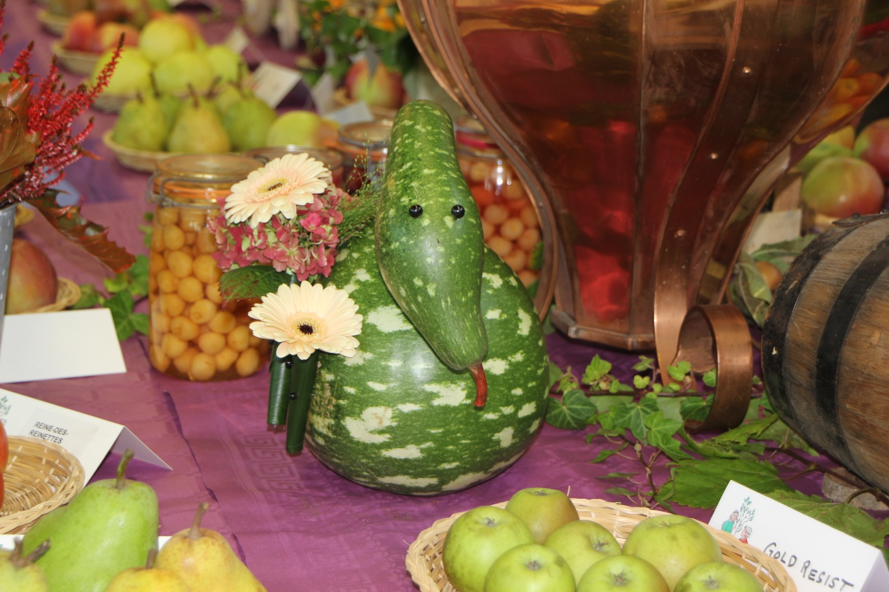
Culte des Récoltes
« Les yeux sur toi, les affligés espèrent tous,
tu leur donnes la nourriture au temps voulu. » Psaume 145/15

Slide 4
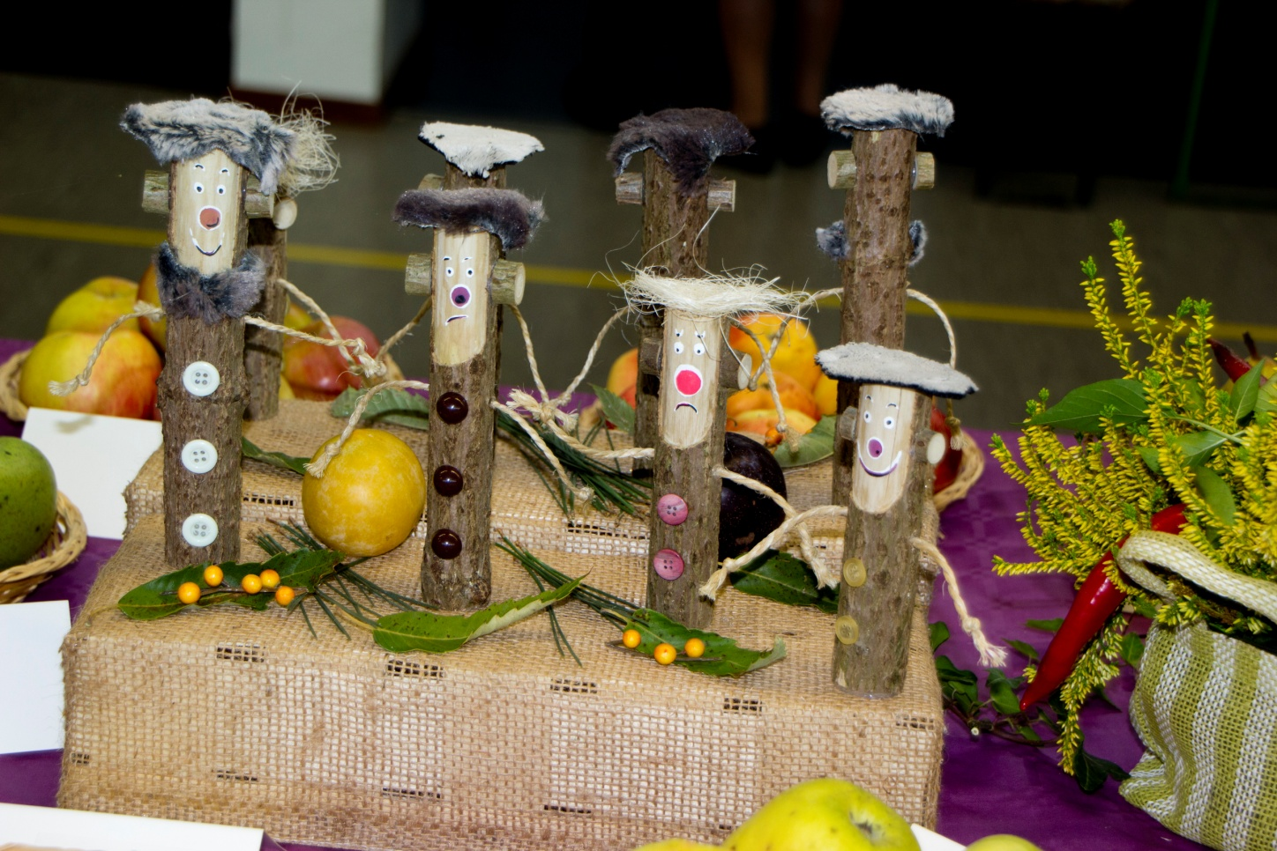
Culte des Récoltes
« Les yeux sur toi, les affligés espèrent tous,
tu leur donnes la nourriture au temps voulu. » Psaume 145/15

Slide 5
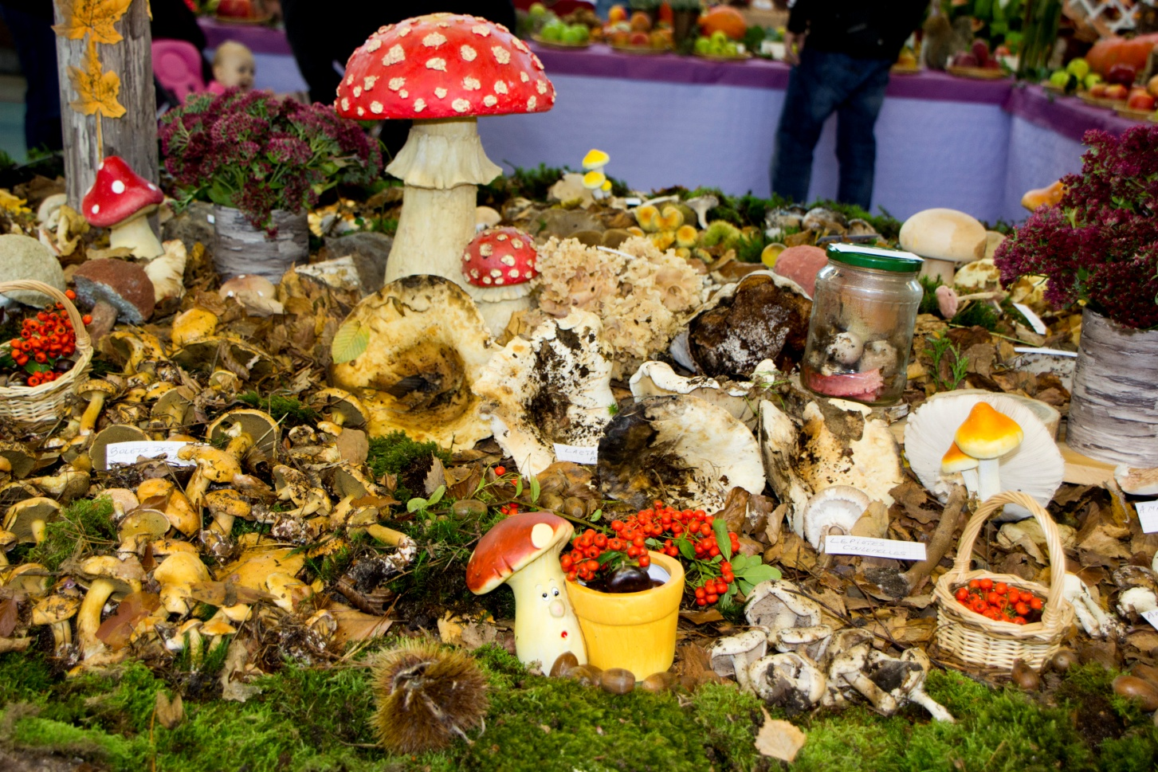
Culte des Récoltes
« Les yeux sur toi, les affligés espèrent tous,
tu leur donnes la nourriture au temps voulu. » Psaume 145/15

Slide 6
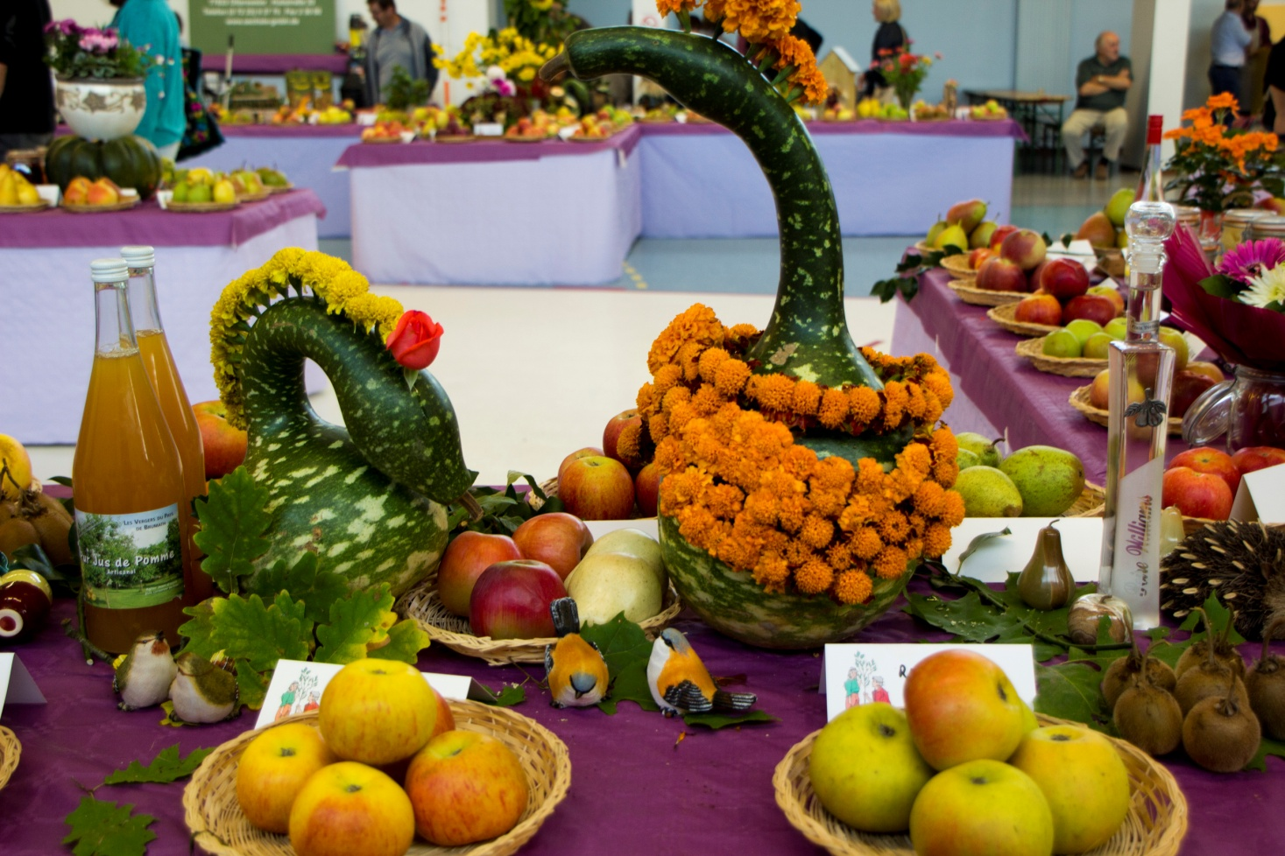
Culte des Récoltes
« Les yeux sur toi, les affligés espèrent tous,
tu leur donnes la nourriture au temps voulu. » Psaume 145/15

Slide 7
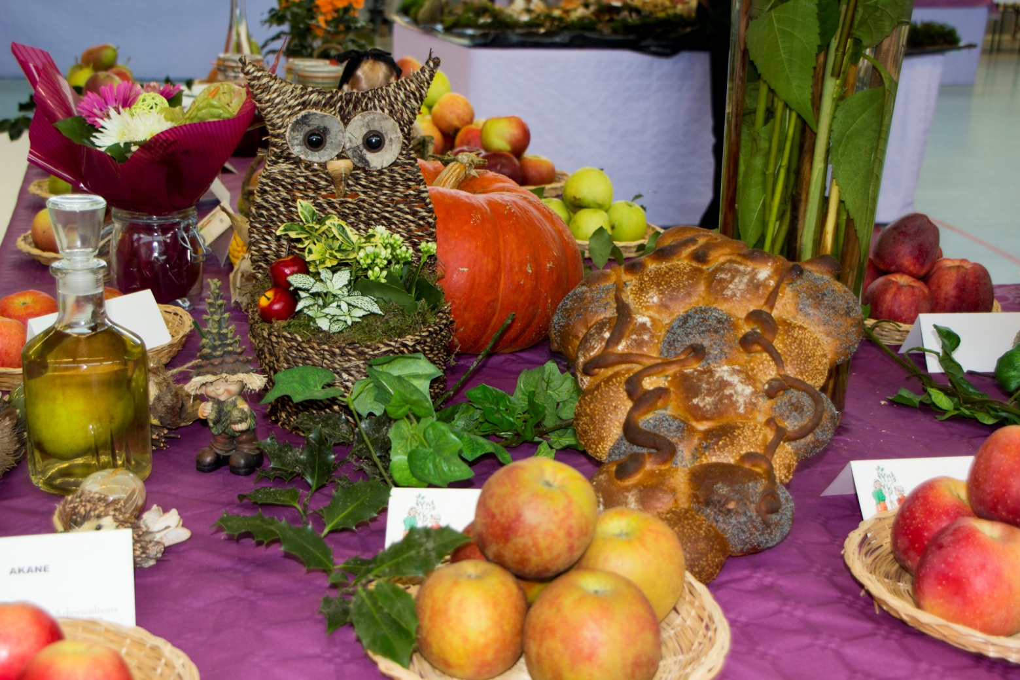
Culte des Récoltes
« Les yeux sur toi, les affligés espèrent tous,
tu leur donnes la nourriture au temps voulu. » Psaume 145/15

Slide 8
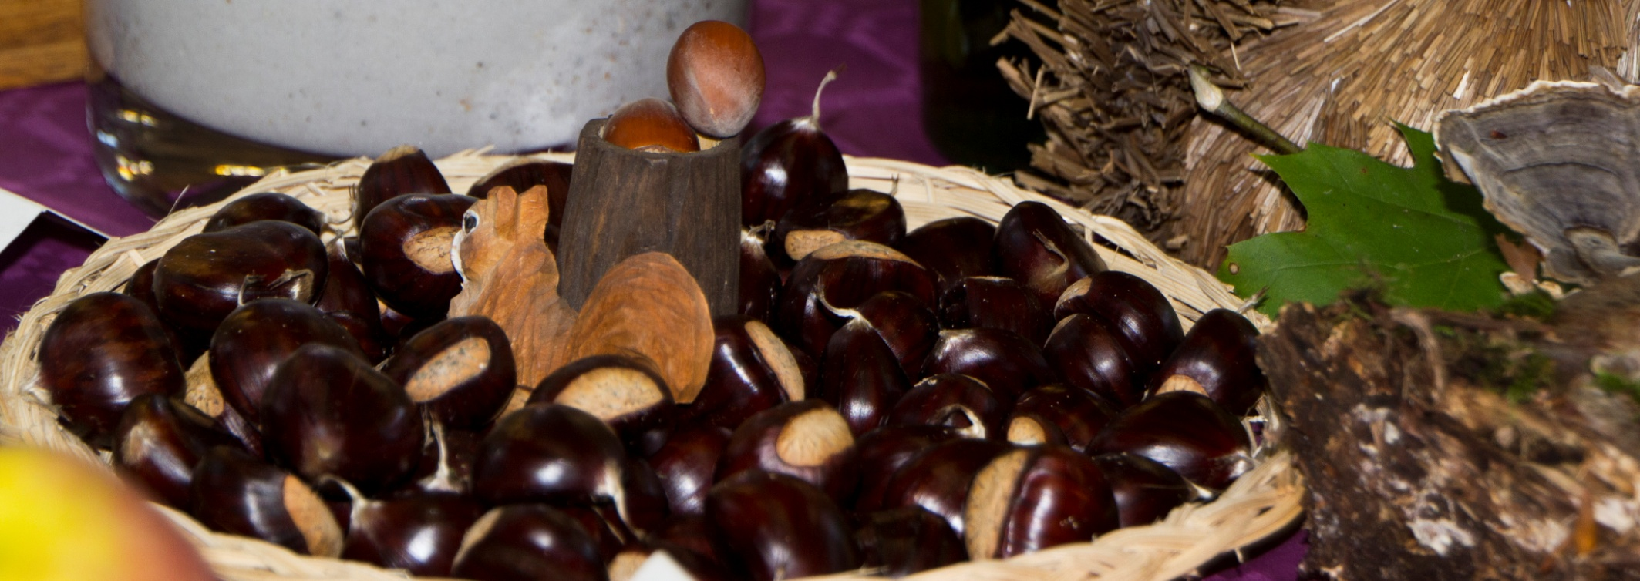
Venez le célébrer,
son grand amour venez le chanter,
le fils de Dieu est venu donner la vie.
Nous te fêtons ô Roi,
car tu nous fais partager ta joie
et nous offrons en ton honneur
un chant d’amour Seigneur.
Venez le célébrer, célébrer, célébrer, chanter,
célébrer, chanter notre Roi.
Venez le célébrer, célébrer, célébrer, chanter,
célébrer, chanter notre Roi.

Slide 9
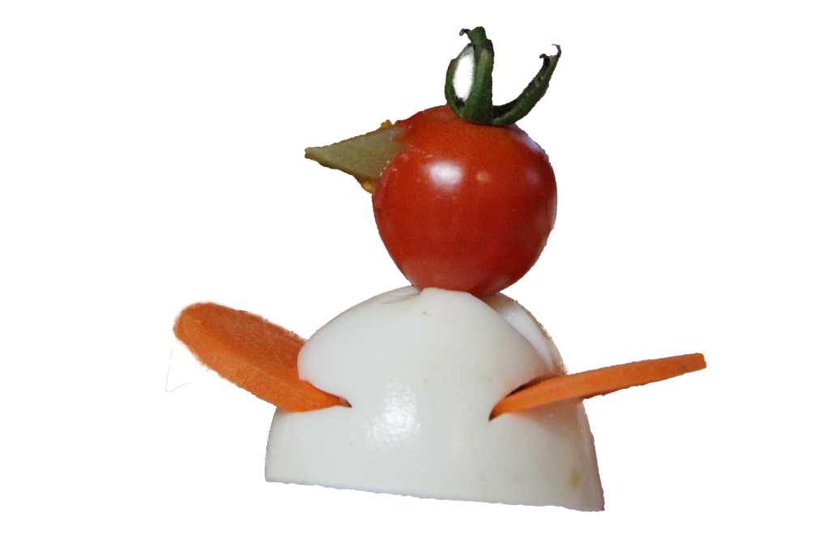
Psaume 104 (extrait)
Bénis le Seigneur, ô mon âme,
Seigneur mon Dieu, tu es si grand !
Tu es revêtu d’honneur et de majesté.
tu as pour manteau la lumière.
Dans les ravins, tu fais jaillir des sources :
elle abreuve les bêtes des champs.
Les oiseaux séjournent près d’elle.
La terre se rassasie du fruit de tes œuvres.
Tu fais pousser l'herbe pour le bétail.
Tu fais croître les plantes que cultive l'homme.
De la terre, l'homme tire son pain,
et le vin qui réjouit le cœur des humains..

Slide 10
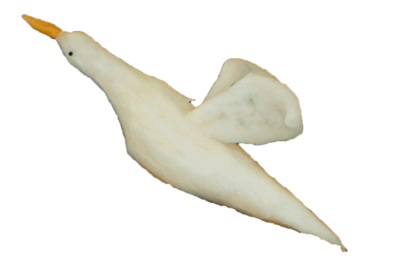
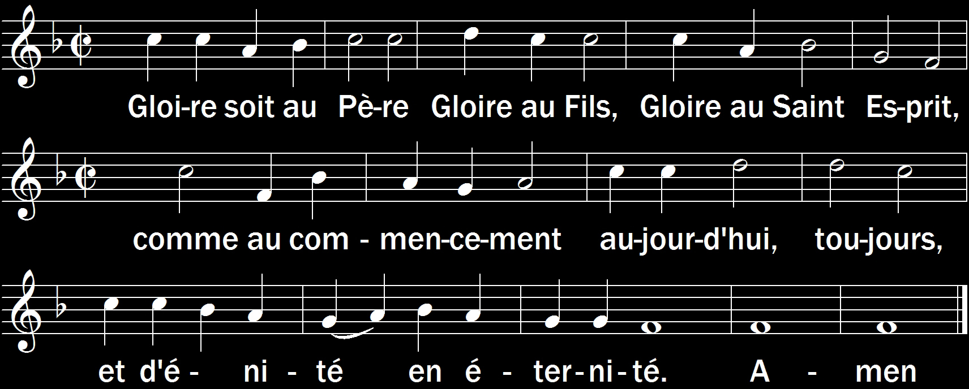
Tous, ils comptent sur toi,
tu leur donnes en temps voulu la nourriture.
Tu donnes, ils ramassent,
tu ouvres la main, ils sont comblés.
Toute ma vie, je chanterai le Seigneur,
le reste de mes jours, je louerai mon Dieu !

Slide 11
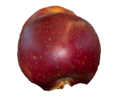
Demande de pardon
Dieu tout-puissant, auteur de toute vie,
tu nous confies les merveilles de ta création.
Seigneur, prends pitié !
Assemblée : Seigneur, prends pitié
Seigneur Jésus, lumière des hommes,
tu nous accompagnes sur le chemin de foi.
Christ, prends pitié !
Assemblée : Christ, prends pitié
Esprit saint, source de sainteté,
tu nous combles de tes dons.
Seigneur, prends pitié !
Assemblée : Seigneur, prends pitié

Slide 12
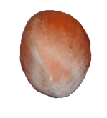
Annonce du pardon
Répons
Dieu tout puissant dont la grâce m’accorde
et la justice et la miséricorde.
Toute ma vie je veux chanter, Seigneur,
En ton honneur.

Slide 13
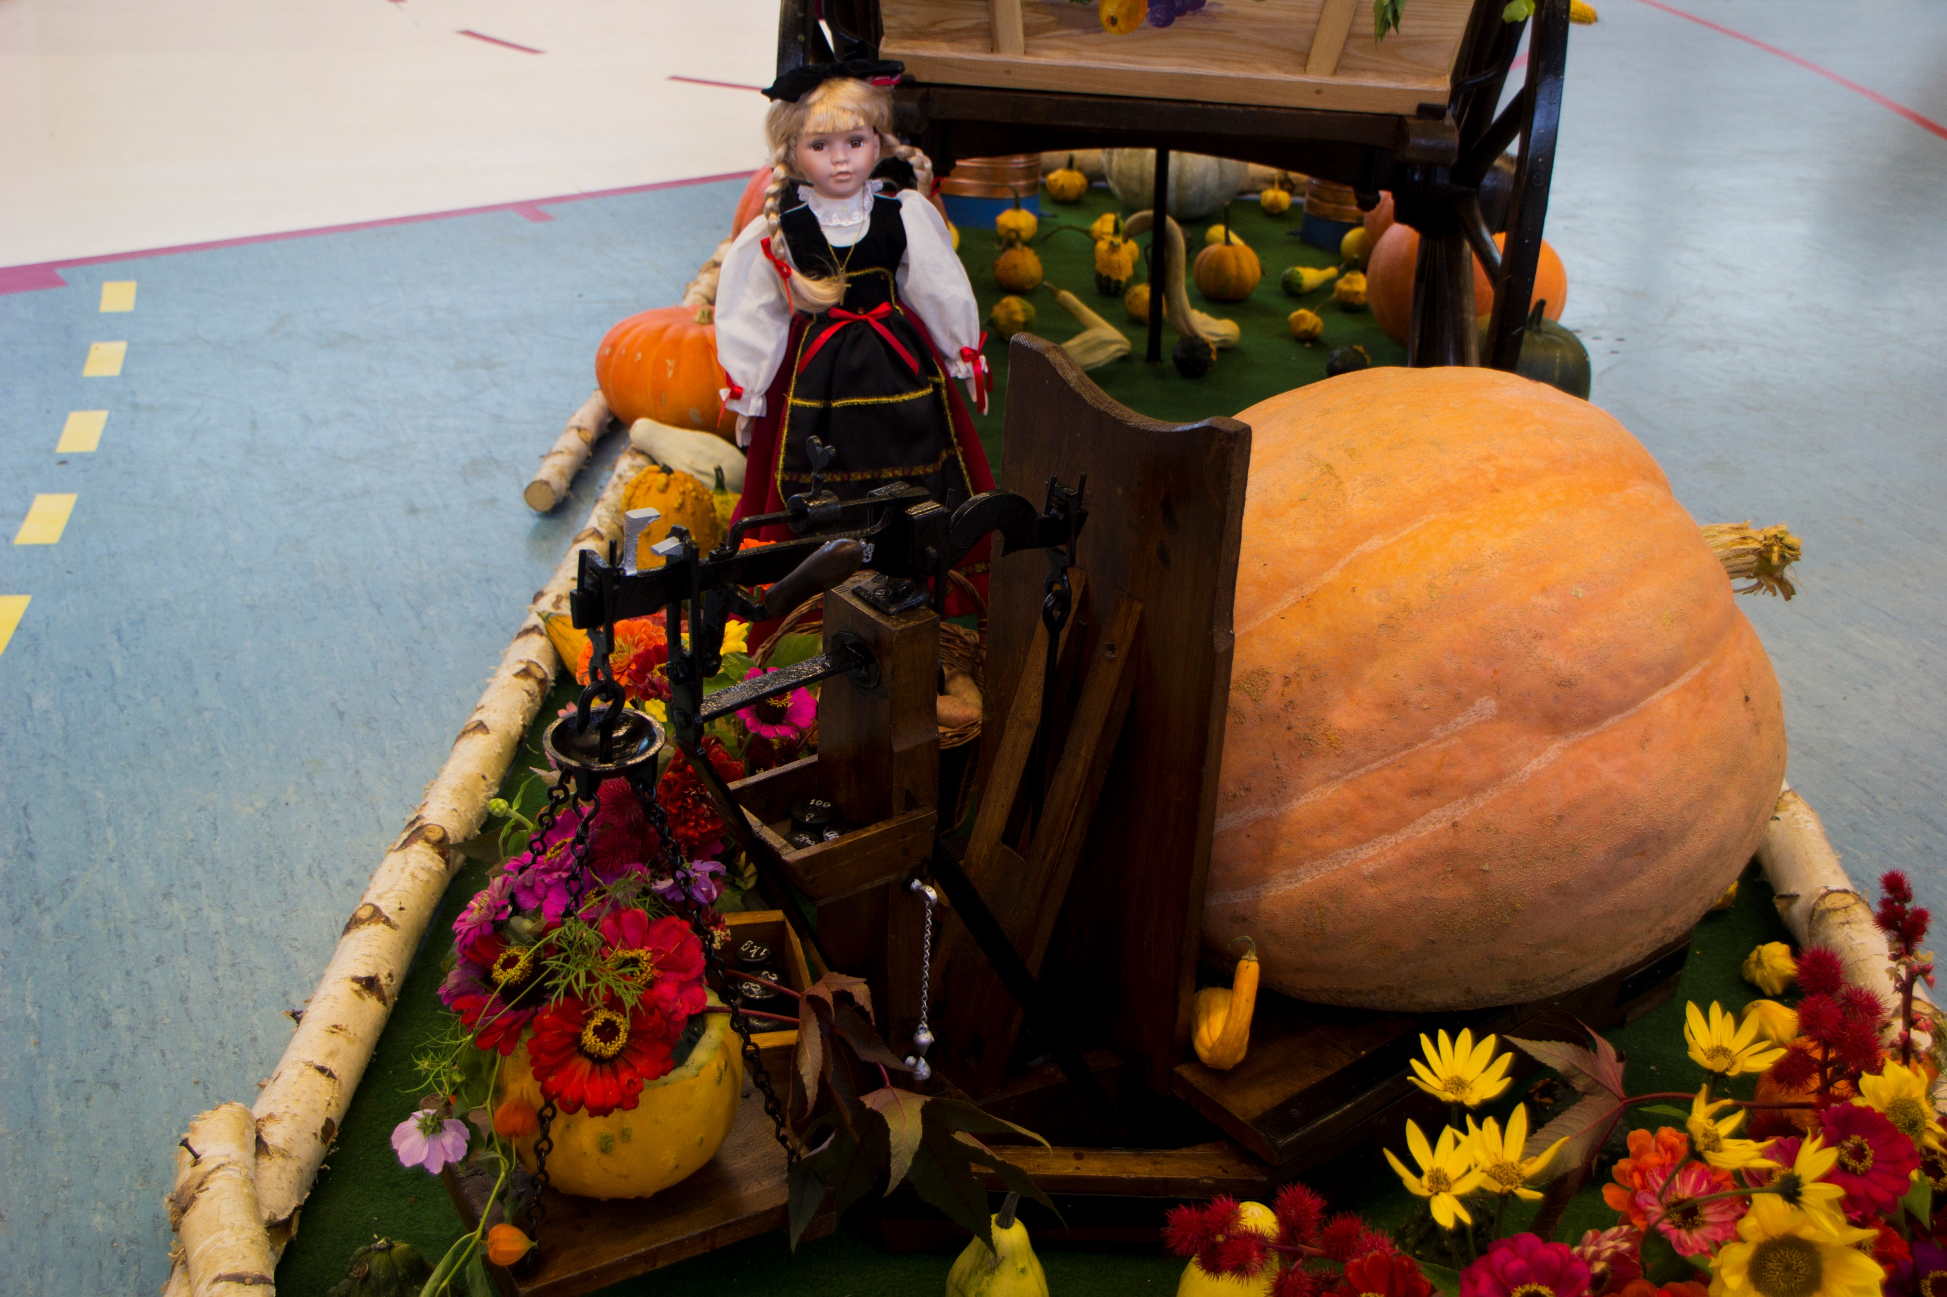
Prière
Répons :
Amen
Lectures
Acclamation de l’évangile :
Alléluia, alléluia, alléluia

Slide 14
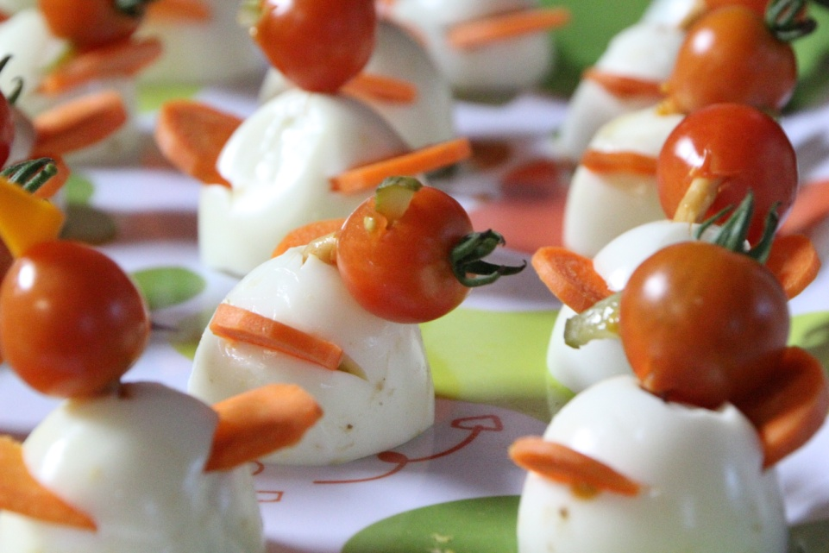
Toi qui disposes, de toute choses
Et nous les donnes chaque jour,
Reçois, ô Père, notre prière
De reconnaissance et d’amour.
Le don suprême que ta main sème,
C’est le pardon, c’est notre paix ;
Et ta clémence, trésor immense,
Est le plus grand de tes bienfaits !

Slide 15
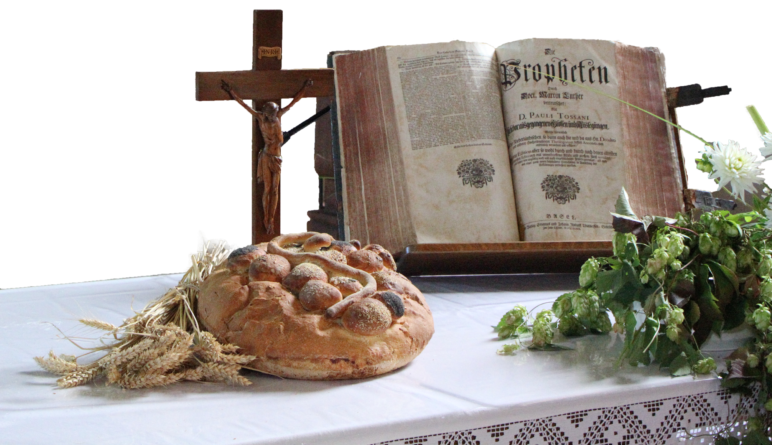
Que par ta grâce, l’instant qui passe
Serve à nous rapprocher de toi ;
Et qu’à chaque heure, vers ta demeure,
Nos cœurs s’élèvent par la foi.

Slide 16
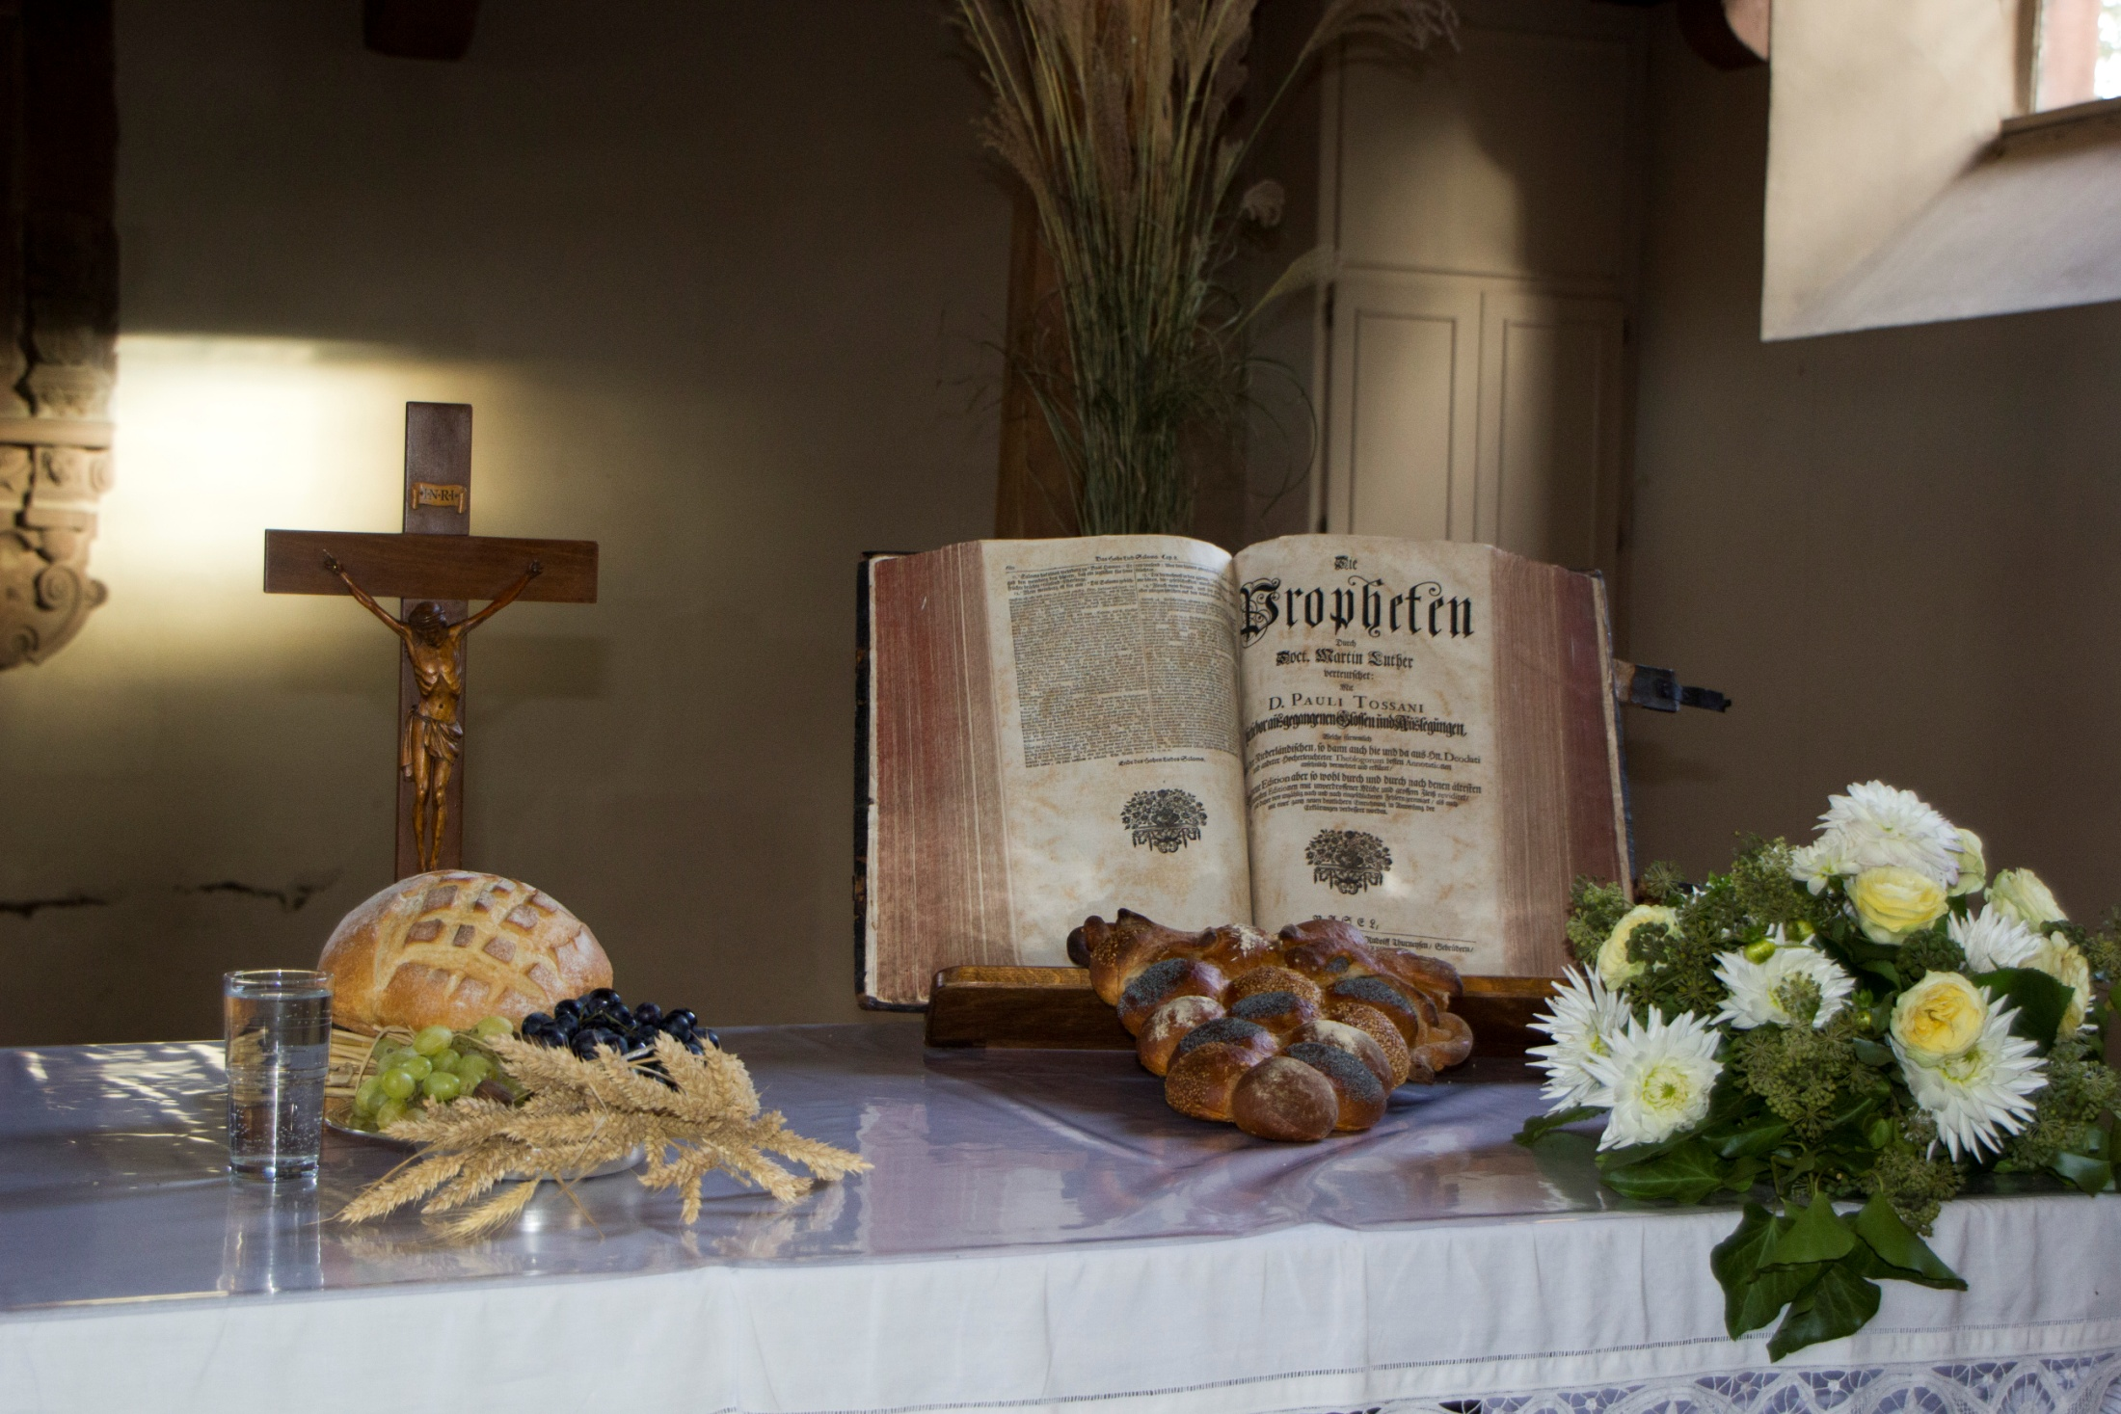

Slide 17
Jésus leur dit :
C’est moi qui suis le pain de la vie
Celui qui vient à moi n’aura jamais faim
et celui qui met sa foi en moi
n’aura jamais soif.
Jean 6/35

Slide 18
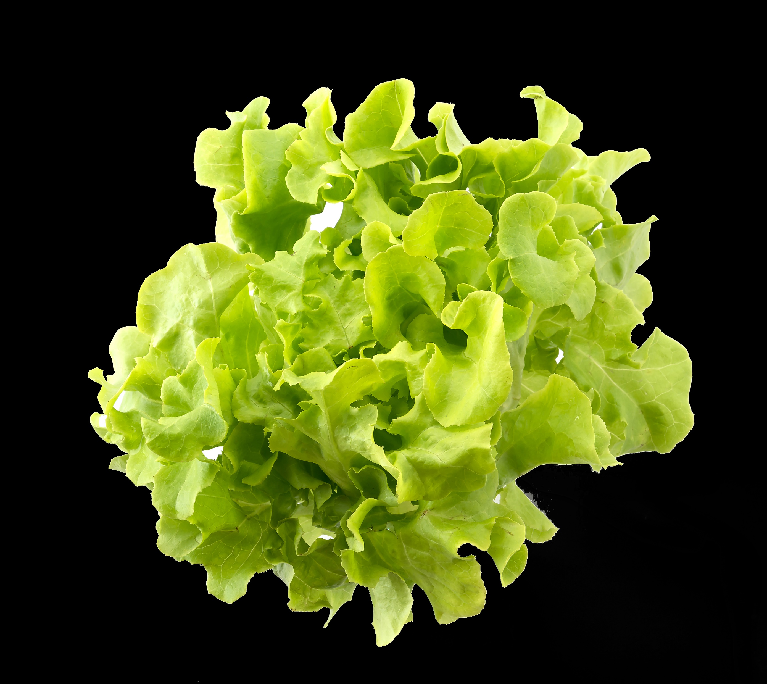
Jésus leur dit :
C’est moi qui suis le pain de la vie
Celui qui vient à moi n’aura jamais faim
et celui qui met sa foi en moi
n’aura jamais soif.
Jean 6/35

Slide 19
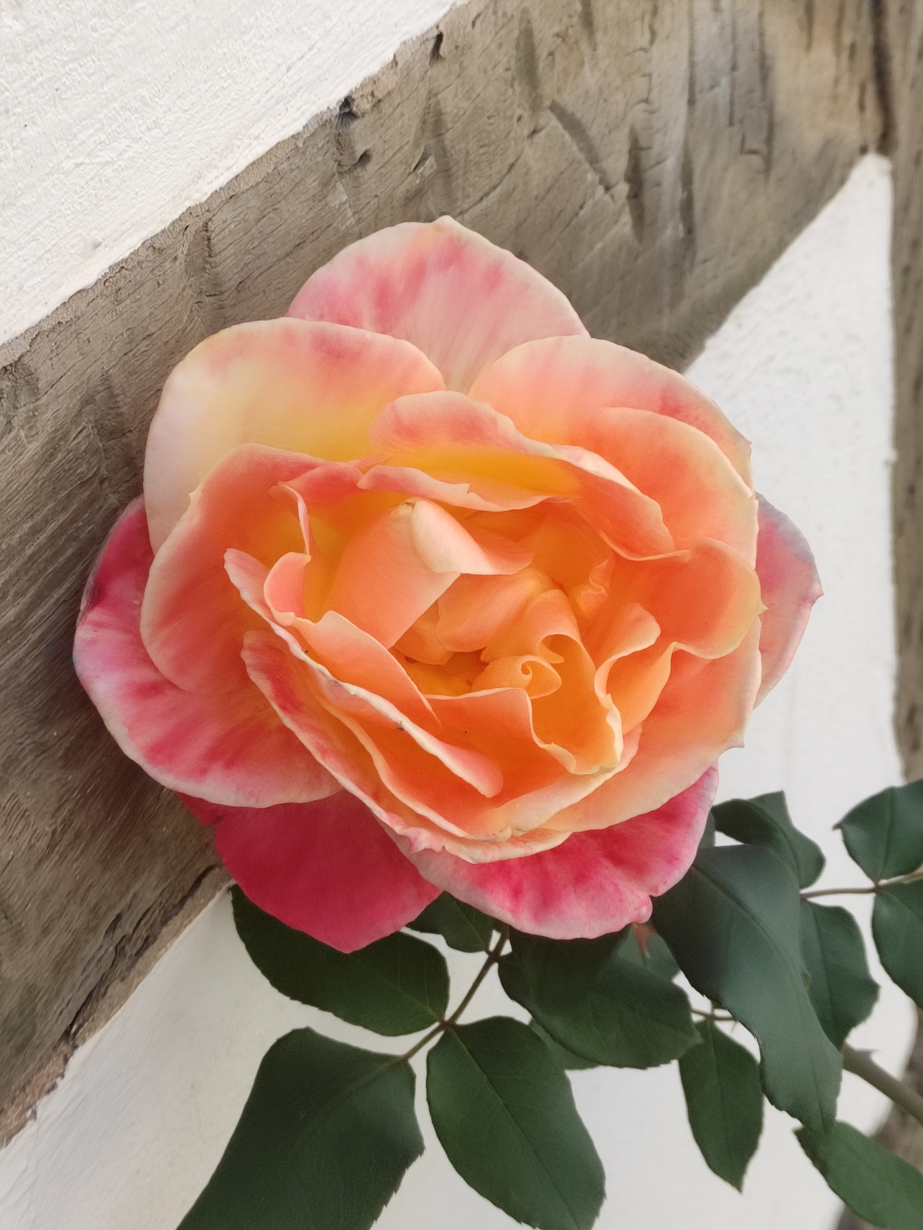
Jésus leur dit :
C’est moi qui suis le pain de la vie
Celui qui vient à moi n’aura jamais faim
et celui qui met sa foi en moi
n’aura jamais soif.
Jean 6/35

Slide 20
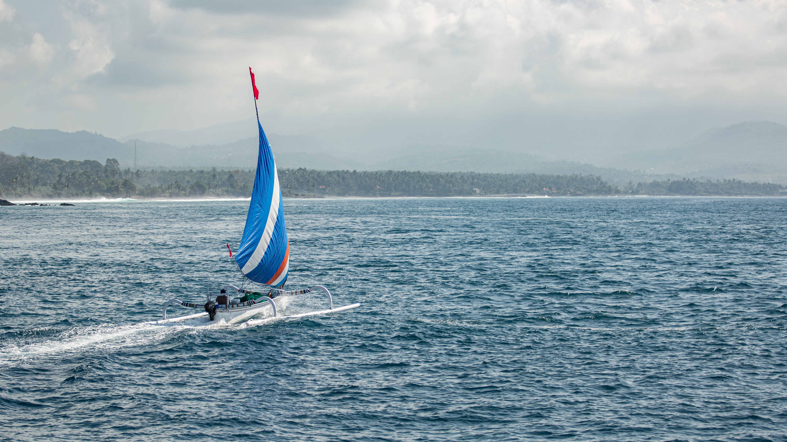
Jésus leur dit :
C’est moi qui suis le pain de la vie
Celui qui vient à moi n’aura jamais faim
et celui qui met sa foi en moi
n’aura jamais soif.
Jean 6/35

Slide 21

Jésus leur dit :
C’est moi qui suis le pain de la vie
Celui qui vient à moi n’aura jamais faim
et celui qui met sa foi en moi
n’aura jamais soif.
Jean 6/35

Slide 23
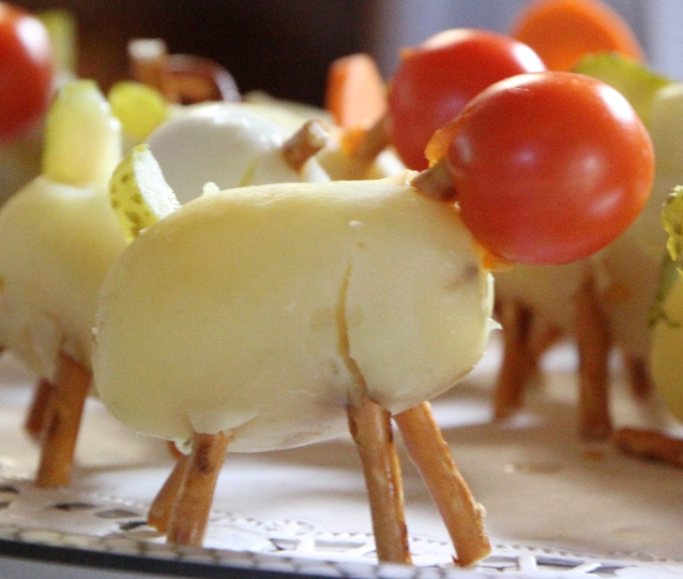
LA TERRE CHANTE LES COULEURS
QUE DIEU A MISES DANS NOS MAINS.
Crayon bleu, crayon bleu,
Dieu dessine le ciel,
Crayon noir, crayon noir,
Dieu dessine la nuit.
Crayon gris, crayon gris,
Dieu dessine la pluie,
Crayon d'or, crayon d'or,
Dieu dessine un soleil.

Slide 24
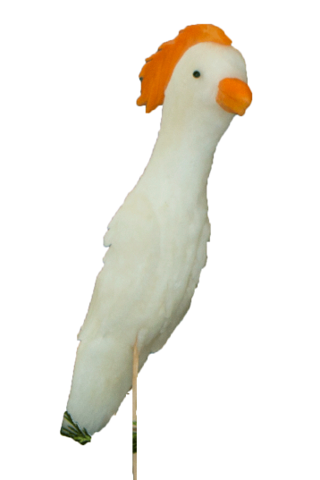
LA TERRE CHANTE LES COULEURS
QUE DIEU A MISES DANS NOS MAINS.
Crayon brun, crayon brun,
Dieu dessine la terre,
Crayon roux, crayon roux,
Dieu dessine le feu.
Crayon vert, crayon vert,
Dieu dessine la mer,
Crayon nid, crayon nid,
Dieu dessine un oiseau.

Slide 25
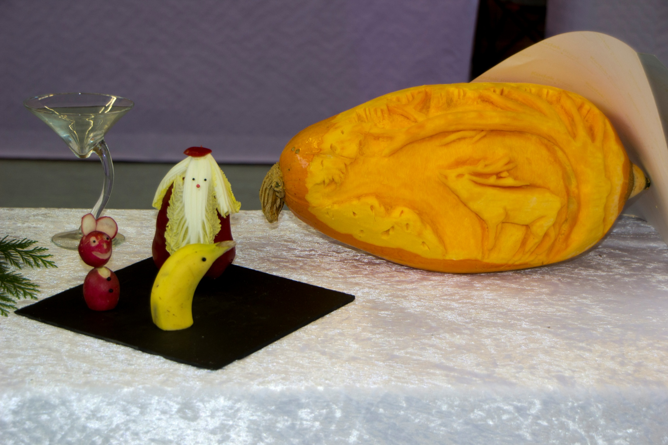
La saynète des enfants

Slide 26
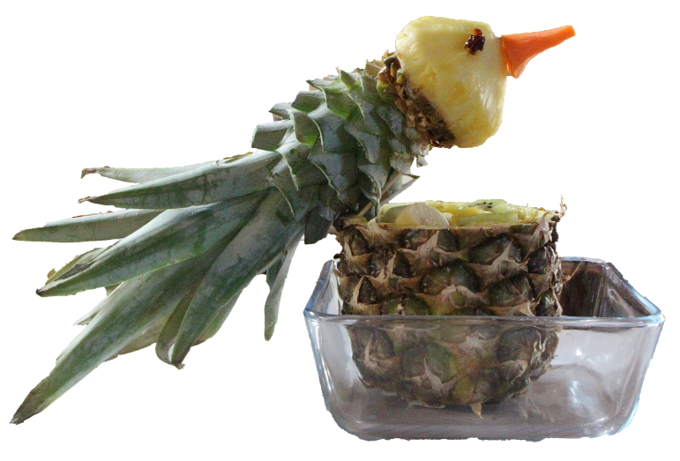
Allélluia, levez les bras !
Alléluia, crions de joie !
Alléluia, c’est un mot en couleurs
Alléluia, plein de rires et de fleurs
Alléluia, bravo, Seigneur
Alléluia, bravo, Seigneur
Alléluia, c’est un mot en couleurs
Alléluia, plein de rires et de fleurs
Alléluia ! Merci Seigneur.
Alléluia ! Merci Seigneur.

Slide 27
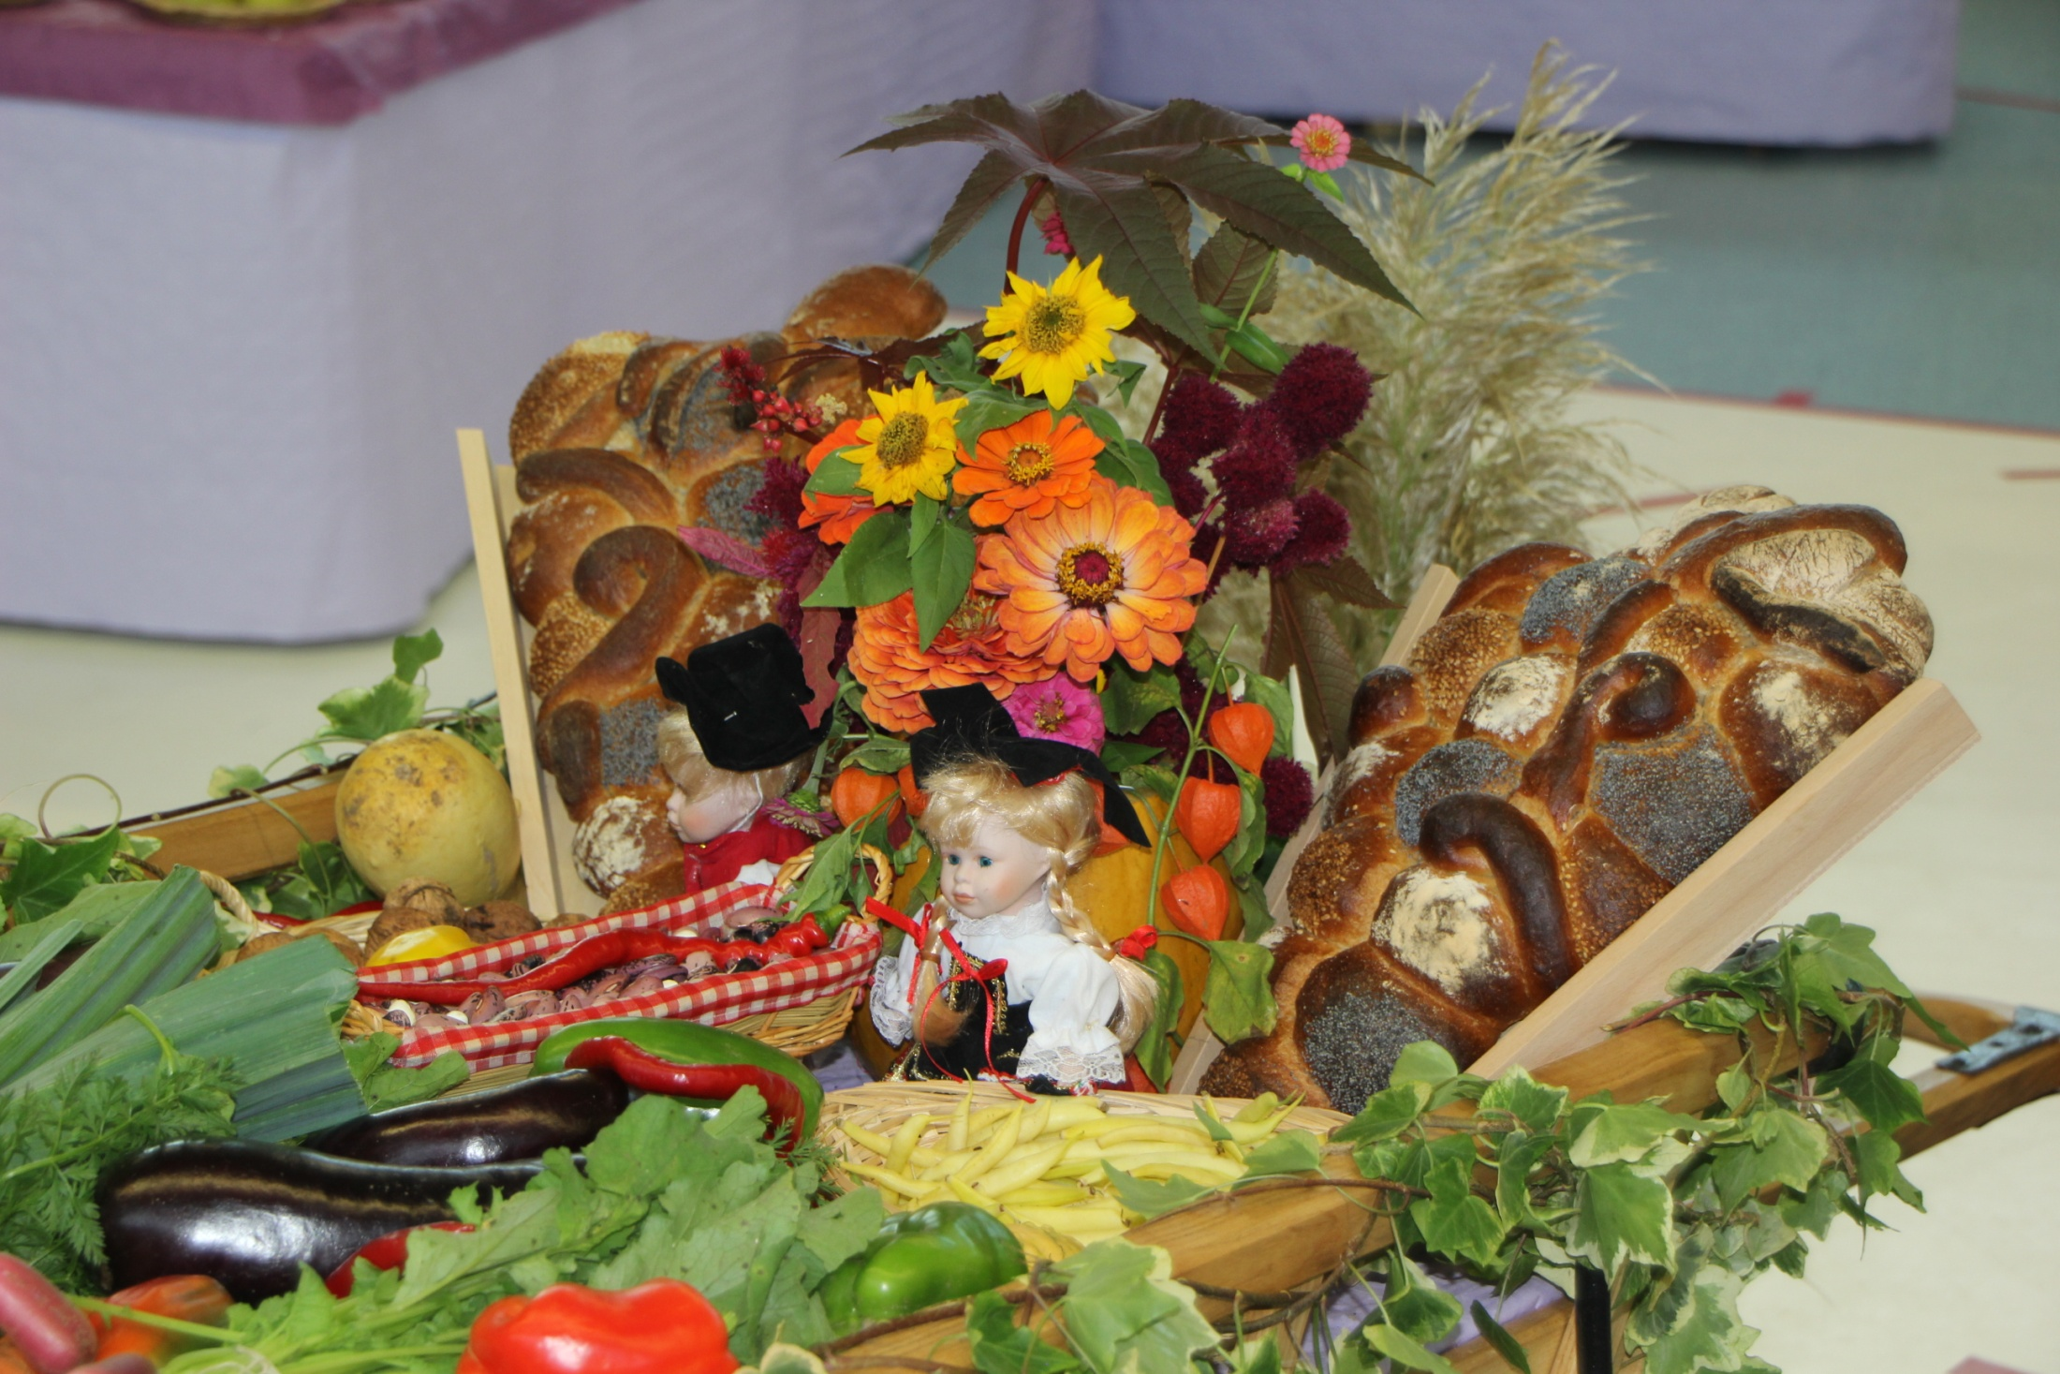
Prière
Notre Père

Slide 28
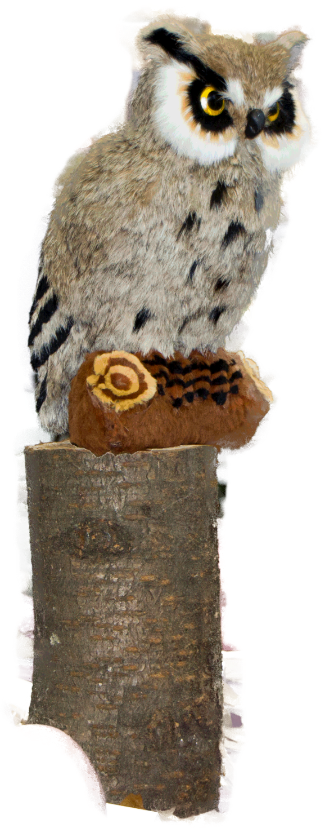
Activités de la semaine :
15.10, 20h : Conseil presbytéral de Soultz
16.10, 9h30 : KT des confirmands
Prochains cultes
Di 17.10, 10h : Culte à Kutzenhausen
Culte à Lobsann

Slide 29
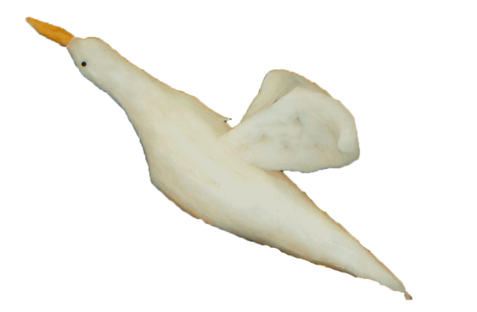
Merci, Seigneur pour ta lumière,
merci, pour tous les clairs matins,
merci d'entendre ma prière
d'être mon soutien
Merci, Seigneur, pour tous mes frères,
merci de les avoir donnés,
merci car si l'amour s'altère,
tu veux pardonner.

Slide 30
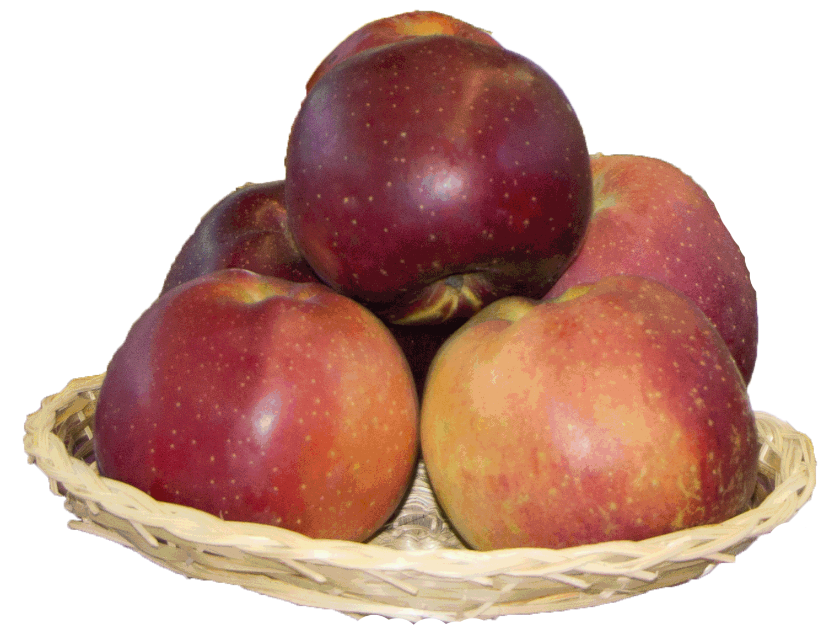
Merci, Seigneur, pour toute joie
merci pour mes divers travaux,
merci car quand soudain je ploie,
tu prends mes fardeaux.
Merci, Seigneur, pour la vieillesse,
merci pour les petits enfants,
merci pour toutes les promesses,
pour tes soins constants.

Slide 31
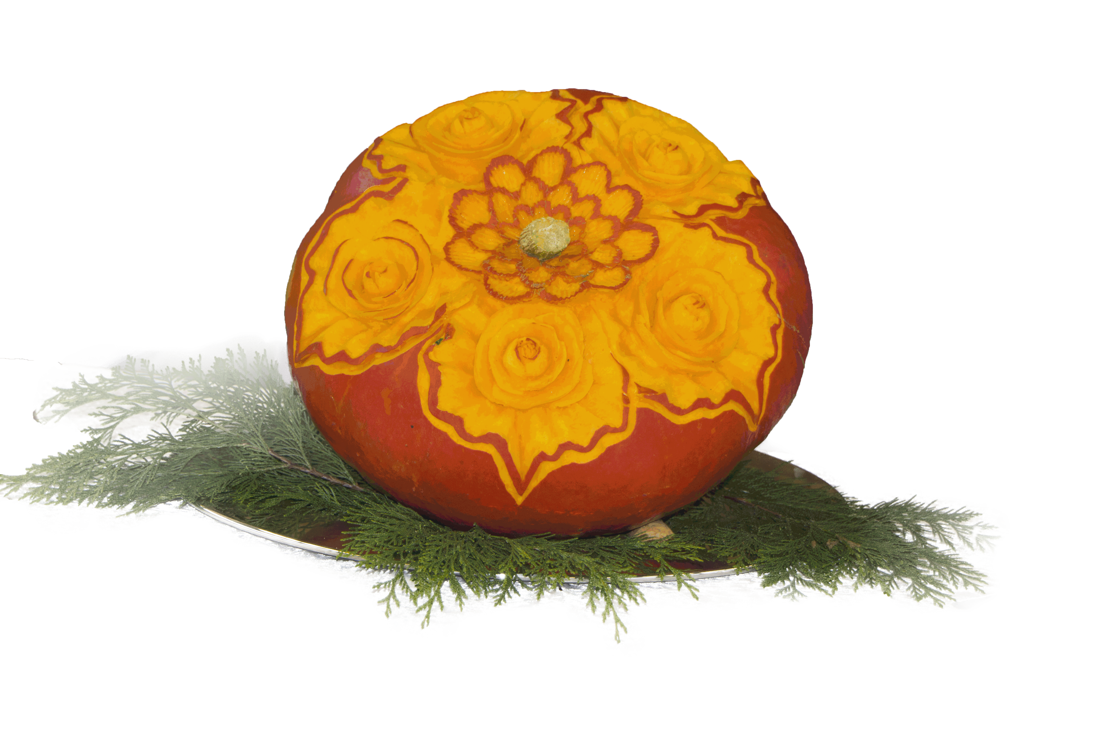
Merci, Seigneur, pour ta parole,
merci par elle tu m'instruis,
merci car elle est ma boussole,
elle me conduit.
Merci, Seigneur, pour ta présence,
merci pour ton parfait salut,
merci des dons que tu dispenses,
à tous tes enfants.

Slide 32
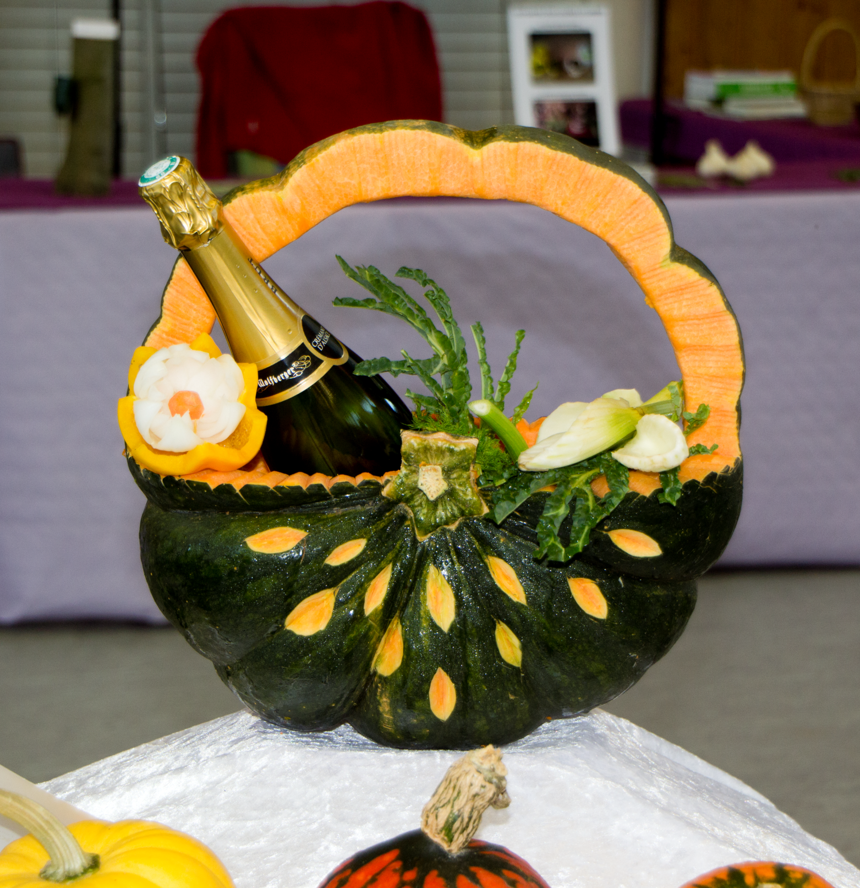
Mot d’ordre 2021
Jésus-Christ
dit :
Soyez miséricordieux comme votre Père est miséricordieux
Luc 6/36

